Slide 1
NAgroda
MArka Edelmana

Slide 2
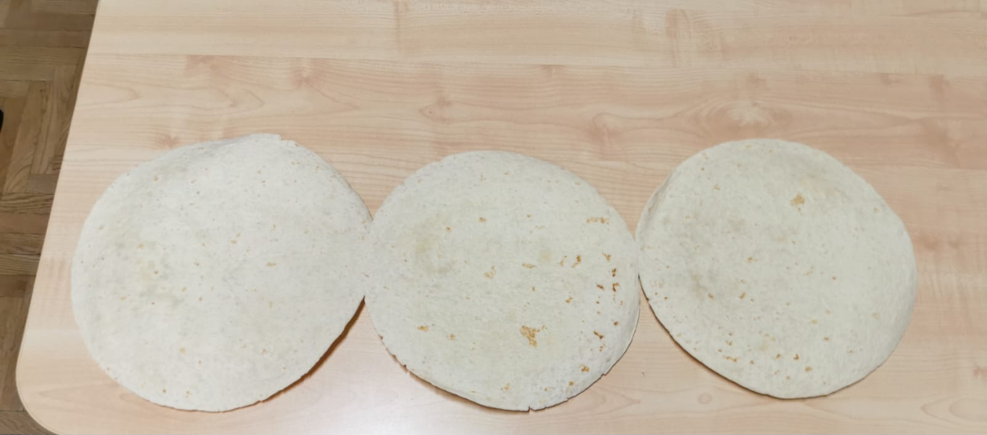
Europejski dzień Zdrowego Żywenia z aspektem kultury Żydowskiej

Slide 3
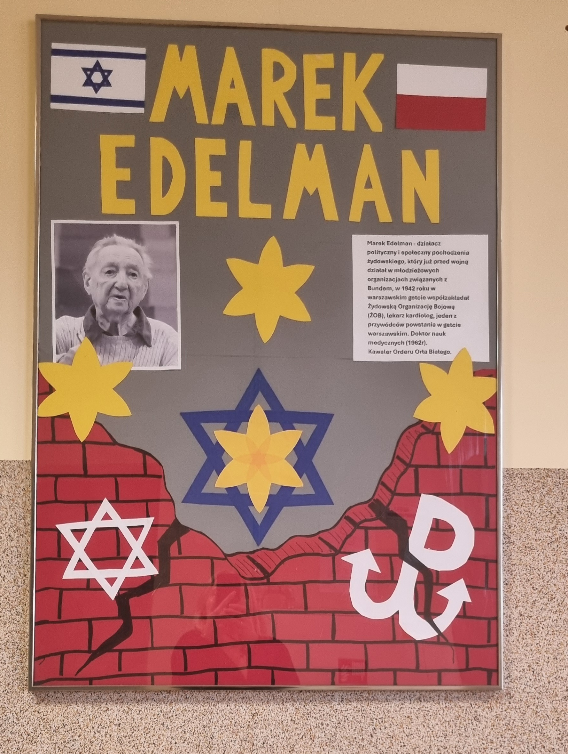
Gazetki tematyczne w naszej szkole.

Slide 4
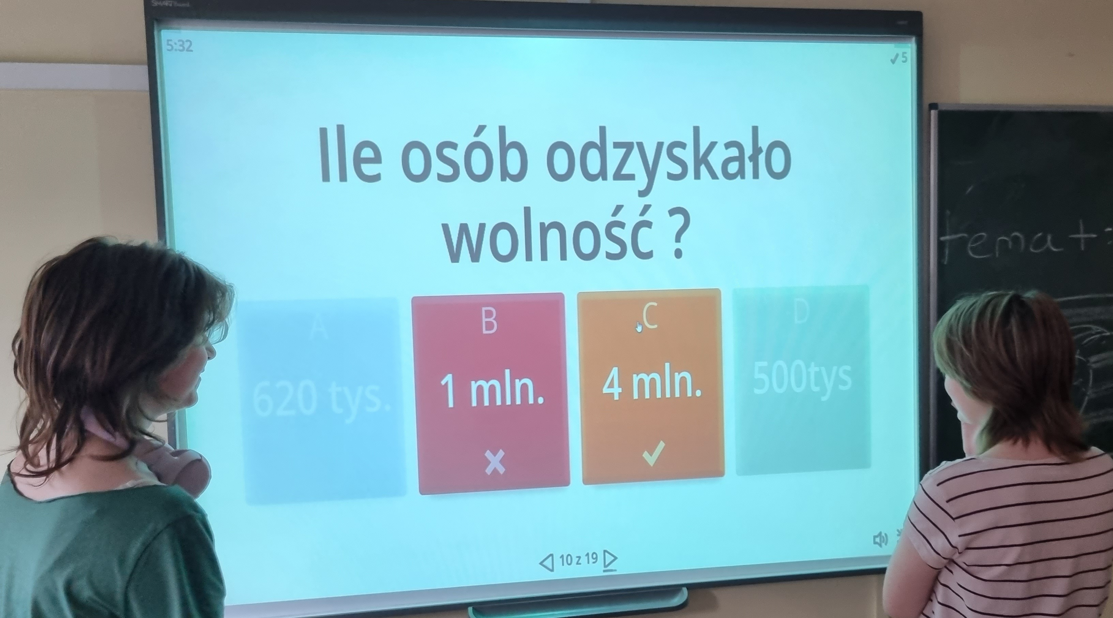
Zajęcia o prawach człowieka w kontekście holocaustu

Slide 5
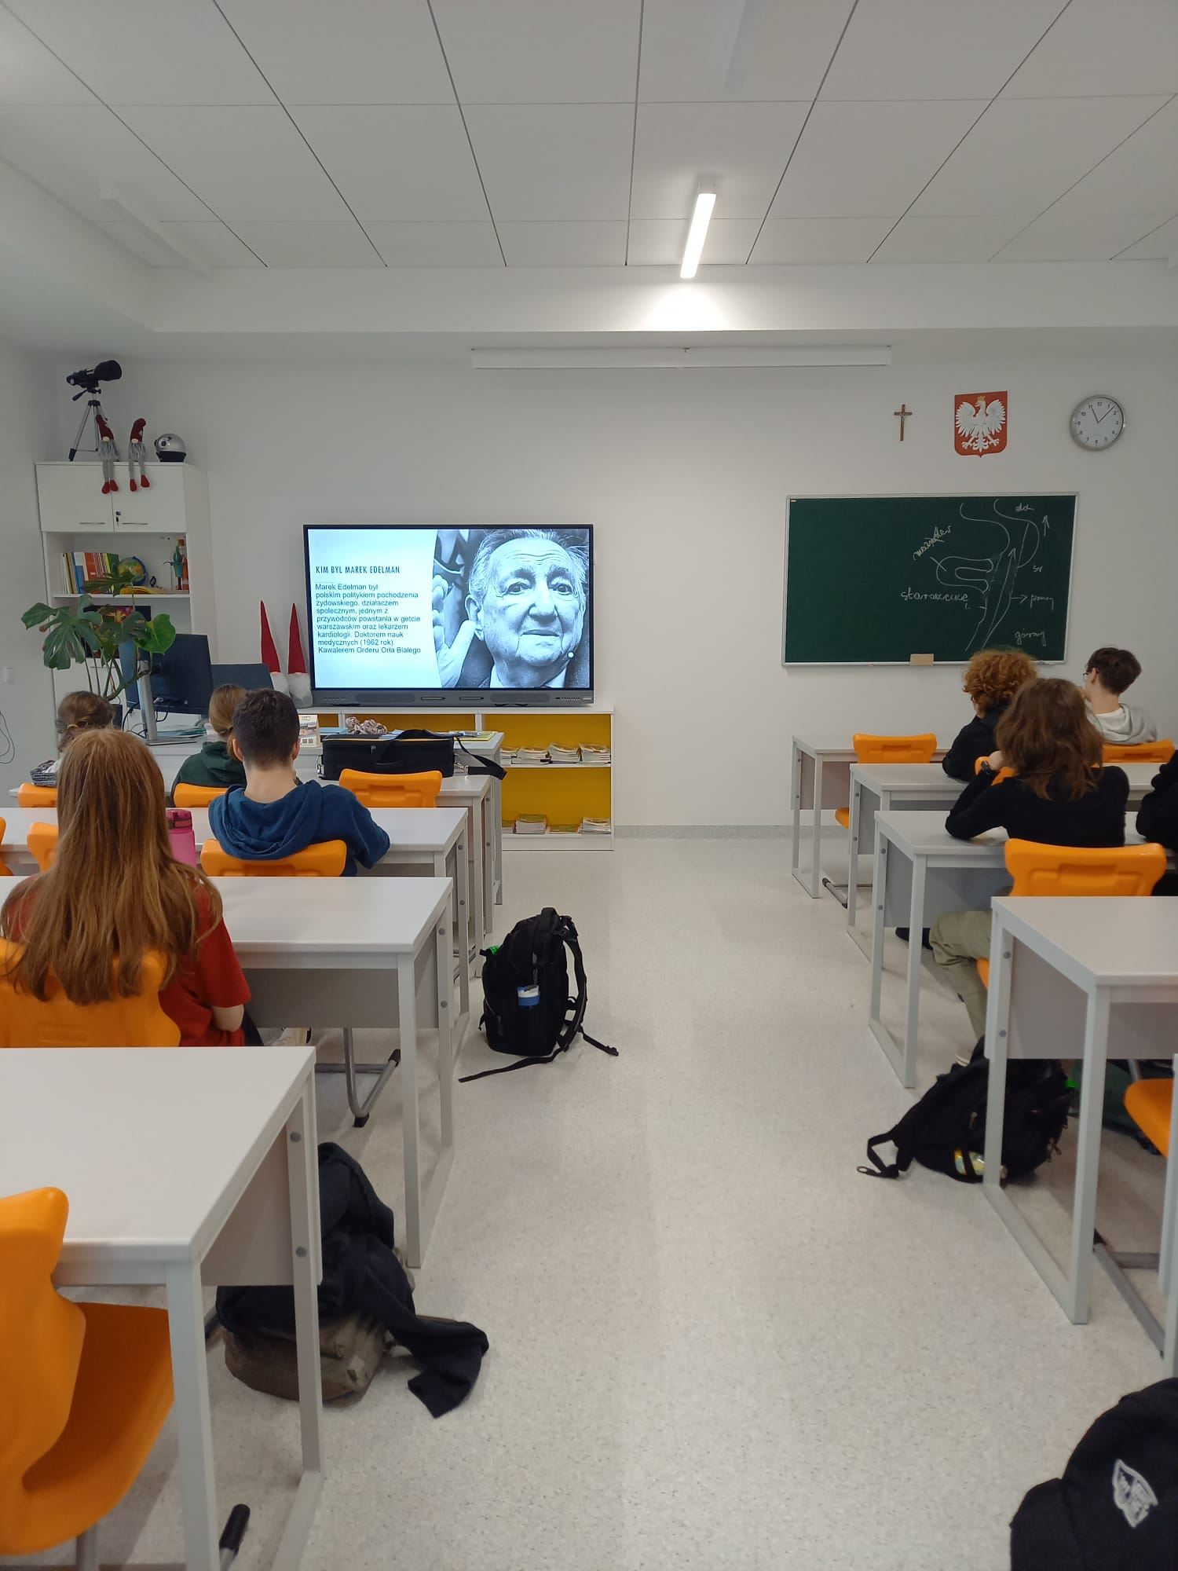

Slide 6
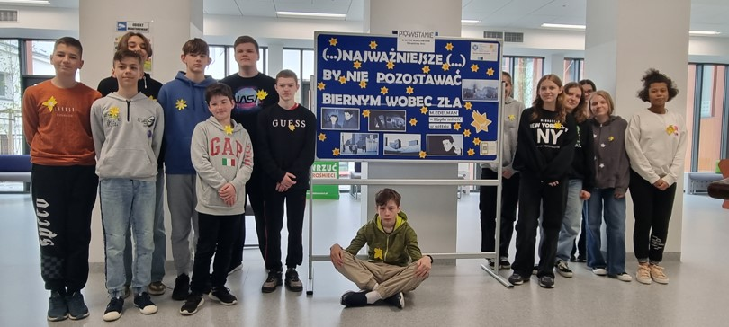
Upamiętnienie rocznicy powstania w getcie warszawskim.

Slide 7
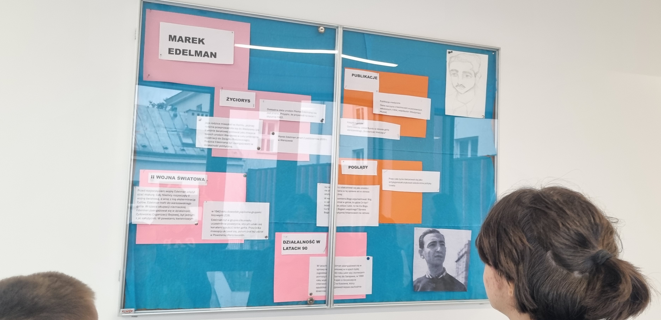
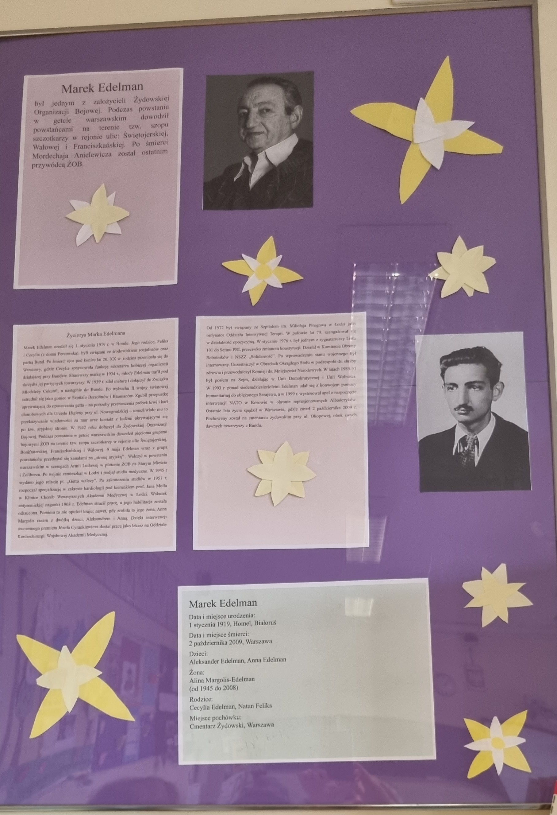
Gazetki w salach

Slide 8
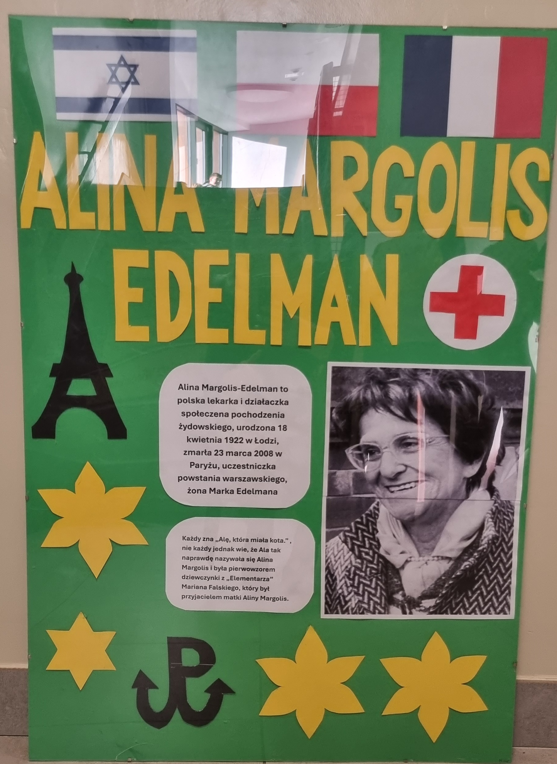
Żona Marka Edelmana, odegrała ogromną rolę w obronie praw i wolności.

Slide 9
